Slide 1

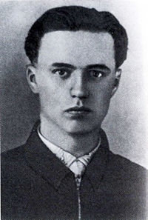
Василь Симоненко – “витязь молодої української поезії”
Матеріал до уроку української літератури в 11 класі

Slide 2
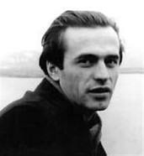
Щось у мене було і від діда Тараса,
І від прадіда - Сковороди.

Slide 3
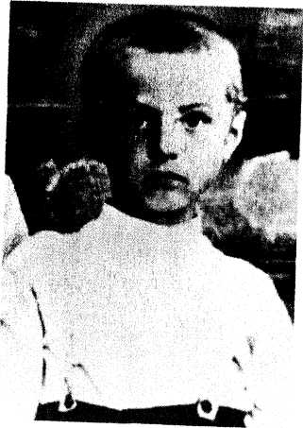
Життєвий шлях поета
Василь Андрійович Симоненко народився 8 січня 1935 року в Лубенському районі на Полтавщині.
Ростила майбутнього поета мати Ганна Федорівна Щербань. Виховувала мати та дідусь і бабуся – її батьки. “Дід Федір був першим Василевим другом і наставником”, - згадувала Ганна Федорівна
(“Кривда”, “Дід умер”)

Slide 4

Хата В.Симоненка в с. Біївцях
Ти приймала і щастя, і лихо,
поважала мій труд і піт,
із-під сірої теплої стріхи
ти дивилася жадібно в світ.

Slide 5
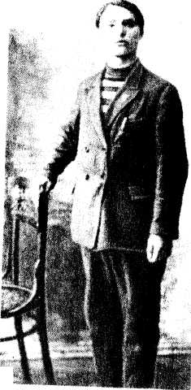
Шкільні роки
П'ять класів Василь закінчив у Біївцях, а решту – в сусідніх селах Єнківцях і Тарандинцях.
До школи дорога неблизька –дев'ять кілометрів. Закінчив десятирічку із золотою медаллю і вступив на факультет журналістики Київського університету імені Тараса Шевченка

Slide 6
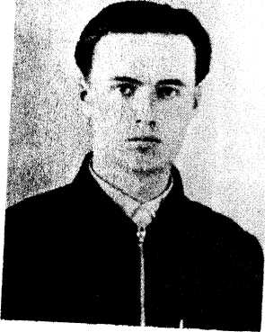
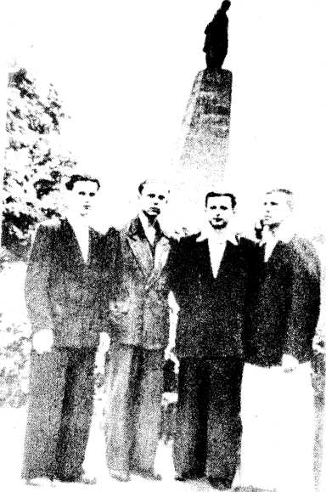
Студентські роки
У студентські роки почав писати вірші. Поезія дедалі захоплювала. Василь Симоненко зрозумів, що поезія – це його покликання.

Slide 7
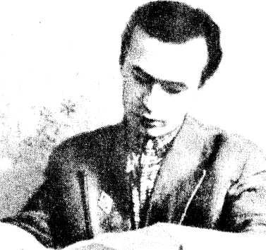


Творчість
У 1957 році Василь Симоненко закінчив університет. Працював у газетах “Молодь Черкащини” та “Черкаська правда”. Пише поезії, героями яких є прості трударі – робітники і селяни.

Slide 8
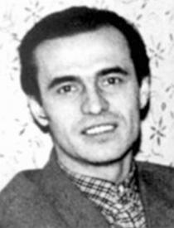

У Черкасах найповніше розкрився його самобутній талант поета і журналіста. Він спершу працює в обласній газеті «Черкаська правда», потім очолює відділ пропаганди при новоствореній газеті «Молодь Черкащини», а пізніше здібного журналіста призначають власним кореспондентом республіканської «Робітничої газети» по Черкаській області. Він щодня поринав у глибокий вир людського життя, писав казки і вірші, статті і фейлетони, консультував поетів-початківців, їздив до Києва та Львова, до Москви, Кіровограда, Одеси

Slide 9


Збірки поезій
1962 року виходить перша збірка
“Тиша і грім”

Slide 10



1964 року виходить збірка “Земне тяжіння” (вже після смерті Василя Симоненка)

Slide 11


1966 рік – “Поезії”
1981 рік – “Лебеді материнства”
1985 рік – “Поезії”

Slide 12
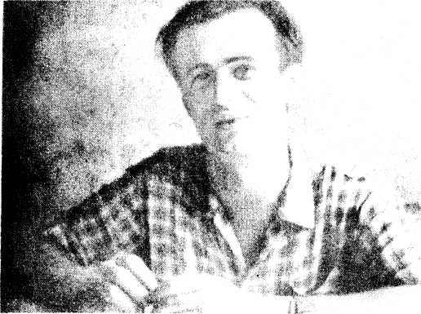
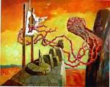
Тематика творчості
любов до України;
возвеличення рідного народу і людей праці;
вічна тема поезії – кохання;
філософські роздуми про людину, сенс її існування, життєві цінності

Slide 13
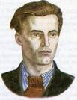
Образ України у поезіях Василя Симоненка
“О земле з переораним чолом…”
“Земле рідна! Мозок мій світліє…”
“Моя мова”
“Україно, п'ю твої зіниці…”
“Курдському братові”
Дві останні поезії не друкувалися в
Україні. Вони потрапили на радіо “Свобода” і прозвучали в європейському ефірі. Цього було достатньо, щоб у компартійних кабінетах на поета було накладено тавро: націоналіст

Slide 14
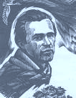
Герої поезій В.Симоненка – трудівники села
Обов'язок простої людини, за Симоненком:
чесно трудитися;
невпинно “крутити важкі жорна”;
зводити з повоєнних руїн хати;
засівати навесні поля;
народжувати і ростити дітей, аби світ стояв
і рід людський не знав переводу;
у годину біди захистити Вітчизну і саме життя

Slide 15

“Де зараз ви, кати мого народу?” – гімн
духовній величі українського народу,
захоплення його відвагою, красою і силою.
“Баба Онися”, “Дід умер”, “Косар”,
“Перший”, “Дума про щастя” –
поетичні пам'ятники простим людям
– найголовнішим героям нашої
національної історії.
Герої поезій Василя Симоненка
вміють найголовніше – жити
за законами совісті

Slide 16
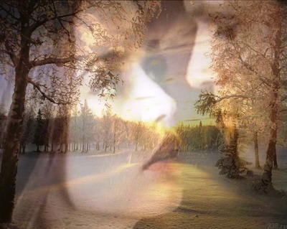
“Все одно я люблю твої очі і волосся твоє сумне…”
“Буду тебе ждати, там, де вишня біла…”
“Вона прийшла…”
“Я чекав тебе з хмари рожево-ніжної…”
“Чорні від страждання мої ночі…”
“Вино з троянд” – новела про велике кохання

Slide 17
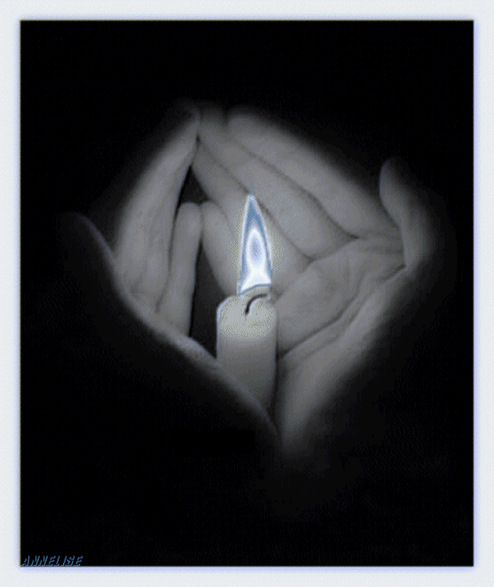

У пізній грудневий вечір 1963 року навіки зупинилося його молоде серце, що переболіло усіма людськими болями і кривдами.
Прощай, мій зошите! Спасибі тобі, друже!
Що ти думок моїх не відцуравсь,
Що ти свої клітини тепло мружив.
Коли над римами я потом обливавсь.
Ти їх сприйняв без жодної огуди.
Єдиний мій читач і шанувальник мій.
Чи сприймуть їх колись і прочитають люди –
Побачимо. Прощай, товариш мій!

Slide 18

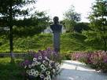
Остання Симоненкова дорога не зупинилася біля його могили у Черкасах. Адже лишилася іще одна дорога, яка ніколи не зупиниться. Ця дорога — у людське безсмертя, де буде звучати Симоненків заповіт:
Можна все на світі вибирати, сину,
Вибрати не можна тільки Батьківщину.

Slide 19

…А мені болить – не догляділи.
А мені болить – не вберегли…
Не докорю ніколи і нікому,
Хіба на себе інколи позлюсь,
Що в двадцять літ в моєму серці втома,
Що в тридцять – смерті в очі подивлюсь.
Моє життя – розтрощене корито,
І світ для мене – каторга і кліть…
Так краще в тридцять повністю згоріти,
Ніж до півсотні помаленьку тліть.

Slide 20
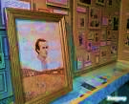
“Упаду я зорею, мій вічний народе, на трагічний і довгий Чумацький шлях”

Slide 21
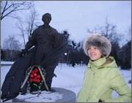
Мирослава, внучка Василя Симоненка

